Slide 1
Processamento de Petróleo e Gás Natural
DET06282

Slide 2
Conteúdo Programático
Termodinâmica aplicada
Balanço de material
Processo de vaporização e equilíbrio flash
Processos e equipamentos de tranferência de calor

Slide 3
Referências Bibliográficas
Introdução à Termodinâmica da Engenharia Química
Smith, Van Ness e Abbott, 7ª Ed.
Distillation Design
Henry Z. Kister, 1992
Fundamentos de Transferência de Calor e de Massa
Incropera, DeWitt, Bergman, Lavine – 6ª Ed.
Equilibrium Stage Separation Operations in Chemical Engineering
Ernest J. Henley
J.D. Seader

Slide 4
Termodinâmica Aplicada
Equilíbrio de fases
Vivenciamos situações no dia a dia em que observamos a transferência de massa entre uma fase e outra. Isto só acontece porque, quando duas fases são colocadas em contato, elas tendem a trocar seus componentes até que a composição de cada fase atinja um valor constante.
Estado de equilíbrio.

Slide 5
Características
A composição de equilíbrio de cada fase pode ser muito diferente:
Separação por extração, destilação e outras operações de contato de fases.
As composições de equilíbrio dependem de variáveis como, temperatura, pressão, natureza química e concentração inicial das substâncias na mistura.
A termodinâmica do equilíbrio de fases procura estabelecer relações entre essas propriedades.

Slide 6
O problema do Equilíbrio de Fases
Sendo α e β duas fases homogêneas em equilíbrio.
Propriedades intensivas importantes no equilíbrio de fases são pressão, temperatura, densidade e composição (geralmente expressa como fração molar). Dadas algumas destas propriedades, pretende-se predizer as restantes.
Notes:
Propriedades intensivas nao dependem da massa, tamanho ou forma das fases, são uniformes. Efeitos tais como campos gravitacionais, elétricos ou magnéticos, assim como efeitos de superfície são desprezados.

Slide 7
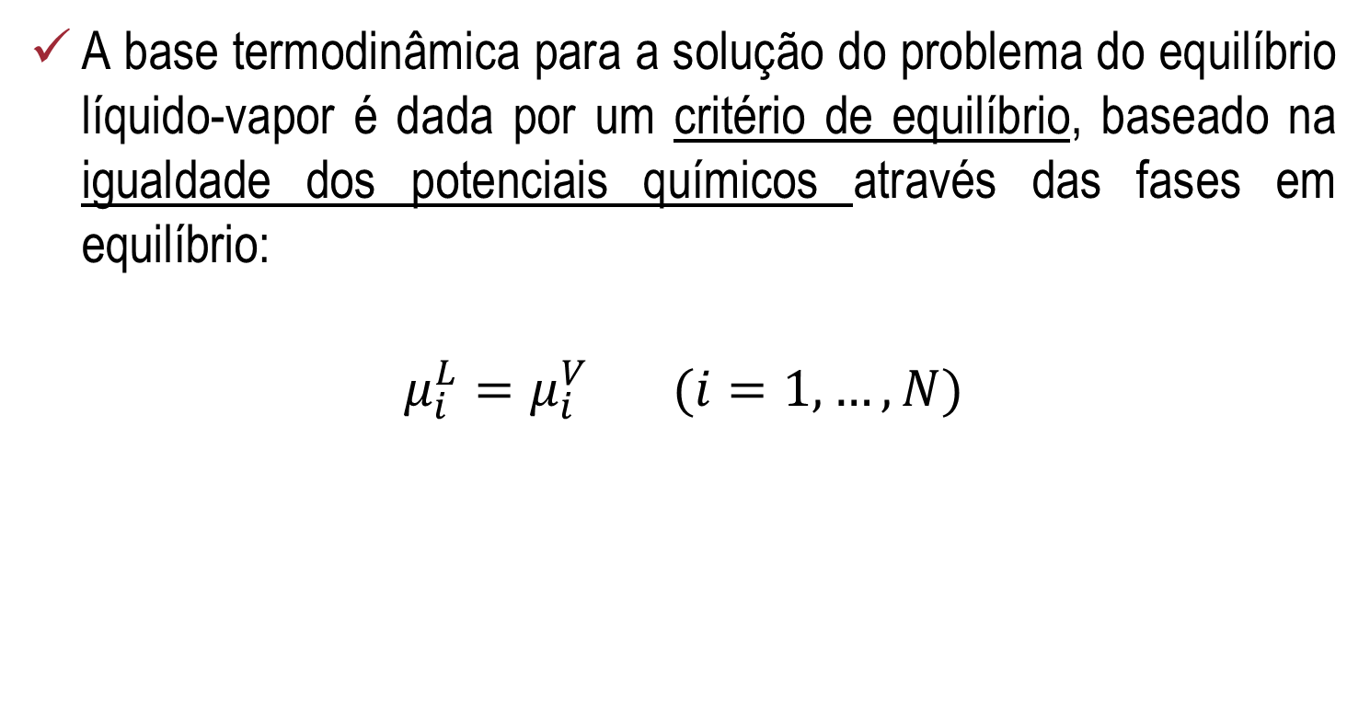
O problema do Equilíbrio de Fases - ELV
A base termodinâmica para a solução do problema do equilíbrio líquido-vapor é dada por um critério de equilíbrio, baseado na igualdade dos potenciais químicos através das fases em equilíbrio:
$$μ_{i}^{L}=μ_{i}^{V} (i=1,…,N)$$

Slide 8
Tópicos
Sistema heterogeneo fechado e o equilíbrio;
Critério básico de equilíbrio;
Regra das fases;
Comportamento qualitativo - ELV

Slide 9
Teorema de Duhem
Para qualquer sistema fechado formado inicialmente por espécies químicas com quantidades de massa especificadas, o estado de equilíbrio é completamente determinado quando são fixadas quaisquer duas variáveis independentes.

Slide 10
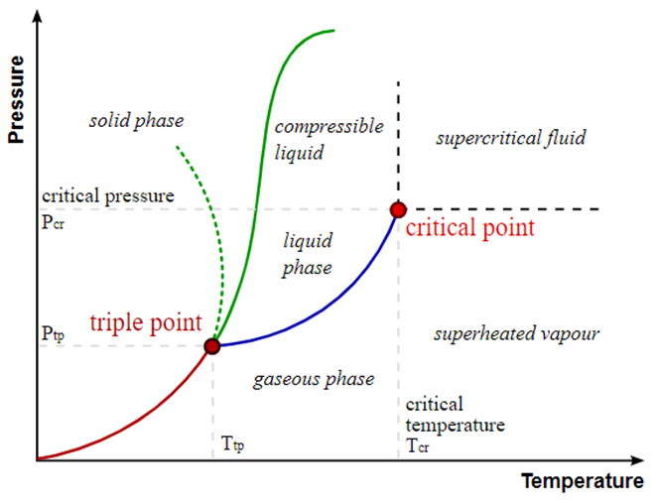
ELV – Comportamento Qualitativo

Slide 11
ELV – Comportamento Qualitativo
Figura 1: Diagrama PTxy para ELV. Fonte: Smith, Van Ness and Abbott (2007)

Slide 12
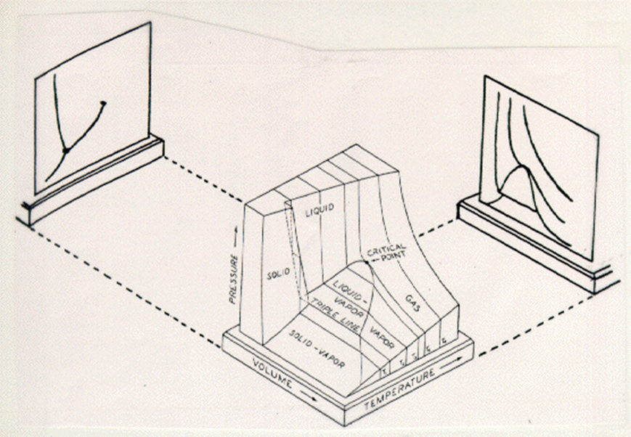

Slide 13
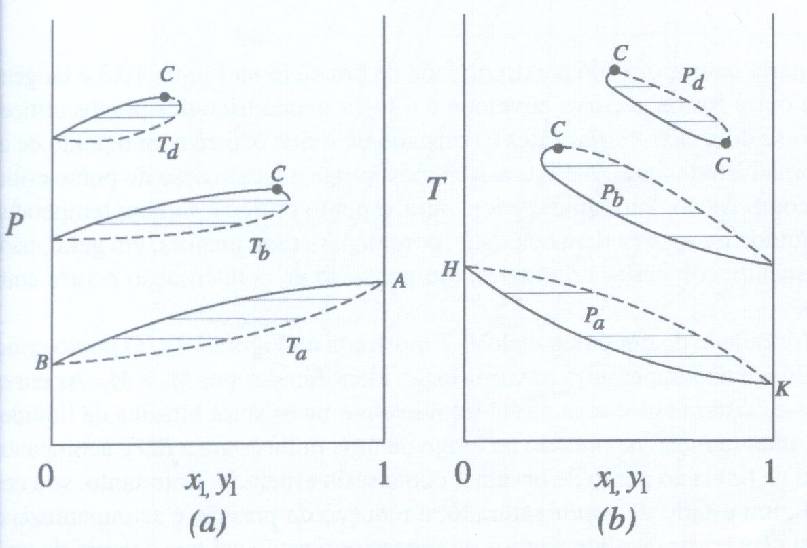
Diagramas de Fases
Figura 2: (a) Diagrama Pxy para 3 temperaturas e (b) Diagrama Txy para 3 pressões. Fonte: Smith, Van Ness and Abbott (2007)
Notes:
Linha cheia – líquido saturado – ponto de bolha
Linha tracejada – vapor saturado – ponto de orvalho

Slide 14
Diagrama PxT
(a)
(b)
Figura 3: Diagrama PT para várias composições. (a) diagrama completo, (b) parte do diagrama. Fonte: Smith, Van Ness and Abbott (2007)

Slide 15
(a)
(b)
Figura 4: (a) diagrama PT do etano/ n-heptano, (b) diagrama xy. Fonte: Smith, Van Ness and Abbott (2007)

Slide 16
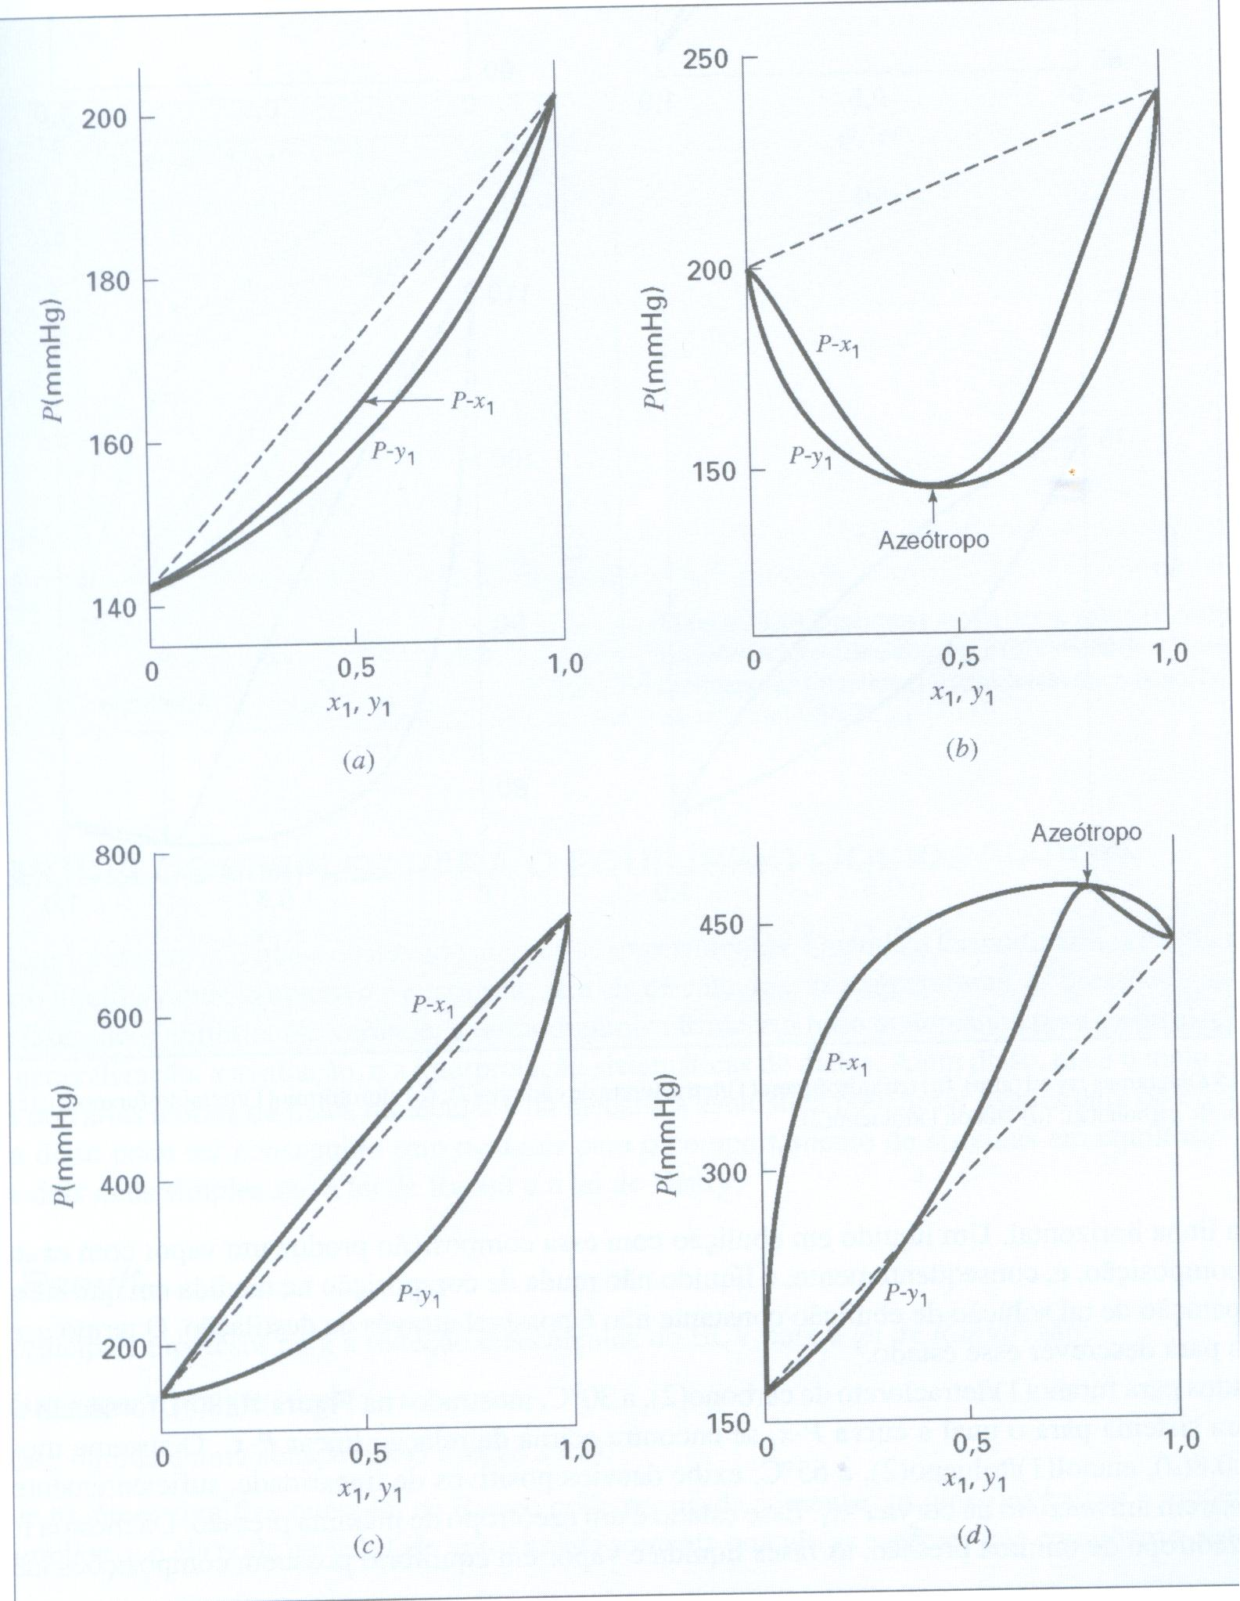
Diagramas Txy a T constante (30ºC)
(a)
(b)
Figura 5: Diagramas Pxy a T constante: (a) tetraidrofurano (1)/ Tetracloreto de carbono (2), (b) clorofórmio (1)/ tetraidrofurano (2). Fonte: Smith, Van Ness and Abbott (2007)

Slide 17
Diagramas Txy a T constante (30ºC)
(c)
(d)
Figura 6: Diagramas Pxy a T constante: (c) furano (1)/ Tetracloreto de carbono (2), (d) etanol(1)/ tetraidrofurano (2). Fonte: Smith, Van Ness and Abbott (2007)

Slide 18
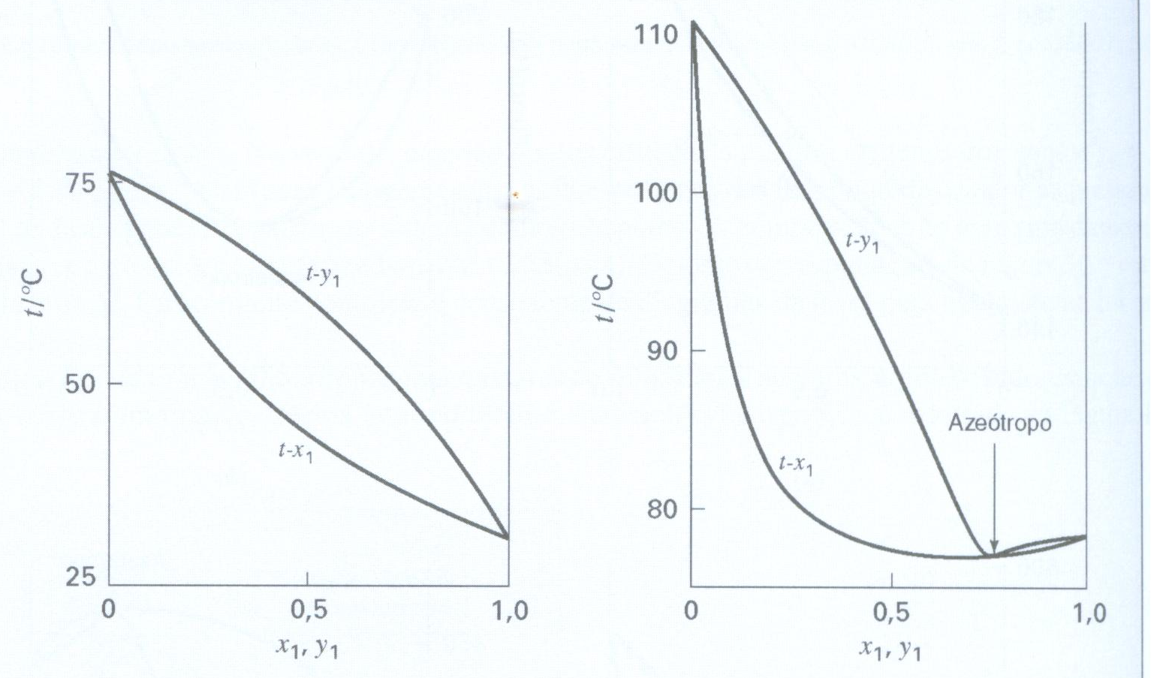
Diagramas Txy a 1 atm
(a)
(b)
Figura 7: Diagramas Txy a P constante: (a) furano (1)/ Tetracloreto de carbono (2), (b) etanol(1)/ tetraidrofurano (2). Fonte: Smith, Van Ness and Abbott (2007)

Slide 19
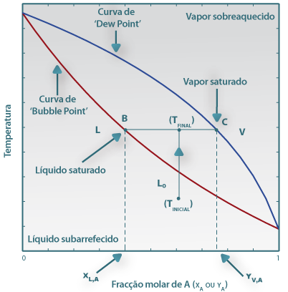
Diagrama Txy
Figura 8: Diagramas Txy a P constante.

Slide 20
Modelos para Equilíbrio Líquido-Vapor: ELV
Lei de Raoult
Fase vapor é um gás ideal
Fase líquida é uma solução ideial – representada por espécies moleculares não tão diferentes em tamanho e quimicamente simulares
Sendo:
xi = fração molar da fase líquida
yi = fração molar da fase vapor
yi*P = pressão parcial da espécie i

Slide 21
ELV
Normalmente, as N variáveis são especificadas fixando T ou P e as composições da fase líquida ou vapor. Por isto, a maior parte dos cálculos de equilíbrio líquido-vapor cai em uma das seguintes categorias:
a) Dados P e xi, calcular T e yi.
b) Dados T e xi, calcular P e yi.
c) Dados P e yi, calcular T e xi.
d) Dados T e yi, calcular P e xi.
Os primeiros dois casos são chamados de cálculos de ponto de bolha, enquanto os dois últimos são chamados de cálculos de ponto de orvalho.

Slide 22
Exemplo excel
Cálculos do equilíbrio líquido-vapor

Slide 23
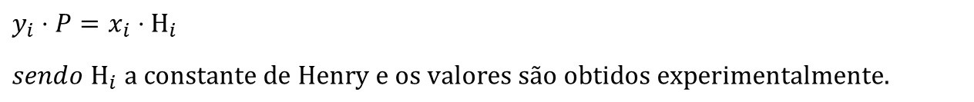
Modelos para Equilíbrio Líquido-Vapor: ELV
Lei de Henry
é aplicada para pressões pequenas o suficiente para que a fase vapor seja considerada um gás ideal, sendo expressa:
$$y_{i}⋅P=x_{i}⋅Η_{i}$$
$$sendo Η_{i} \text{a} \text{constante} \text{de} \text{Henry} \text{e} \text{os} \text{valores} \text{s}\text{ã}\text{o} \text{obtidos} \text{experimentalmente}\text{.}$$

Slide 24
Desvios da Idealidade
Representadas pelos coeficientes de atividade e fugacidade, levando a representação segundo a equação:
Sendo:

Slide 25
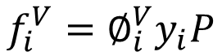
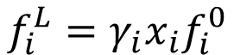
Desvios da idealidade
O procedimento é representar as fugacidades da fase líquida usando o coeficiente de atividade e uma fugacidade de referência:
e as fugacidades da fase vapor usando o coeficiente de fugacidade:
$$f_{i}^{L}=γ_{i}x_{i}f_{i}^{0}$$
$$f_{i}^{V}=∅_{i}^{V}y_{i}P$$

Slide 26
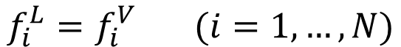
Critério de Equilíbrio de Fases
O critério de equilíbrio líquido-vapor (slide 7) pode ser expresso em termos de igualdade das fugacidades:
A fugacidade da fase líquida é função da temperatura T, da pressão P e das N-1 frações molares independentes na fase líquida x_{i}; a fugacidade da fase vapor é função da temperatura T, da pressão P, e das N-1 frações molares independentes na fase vapor y_{i}.
$$f_{i}^{L}=f_{i}^{V} (i=1,…, N)$$

Slide 27
Cálculos de Equilíbrio de Fases
Recapitulando, a maior parte dos cálculos do ELV cai em uma das seguintes categorias:
Dados P e x_{i}, calcular T e y_{i}.
Dados T e x_{i}, calcular P e y_{i}.
Dados P e y_{i}, calcular T e x_{i}.
Dados T e y_{i}, calcular P e x_{i}.

Slide 28
Abordagens
Abordagem gamma-phi: uma equação de estado, através do coeficiente de fugacidade, é usada para predizer o comportamento e as não idealidades da fase vapor, enquanto um modelo de energia livre de Gibbs em excesso, através do coeficiente de atividade, é usado para predizer o comportamento e as não idealidades da fase líquida.
Abordagem phi-phi: uma equação de estado é usada para representar o comportamento e as não idealidades de ambas as fases em equilíbrio, através dos respectivos coeficientes de fugacidade.

Slide 29
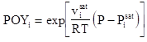
Abordagem gamma-phi
Os coeficientes de atividade são independentes da pressão
O volume molar da fase líquida é independente da pressão e é igual ao volume do líquido saturado V_{sat} (correção de Poynting)
A fugacidade de referência pode ser expressa como:
O critério de equilíbrio (slide 26) pode ser reescrito como:

Slide 30
Abordagem phi-phi
O critério de equilíbrio é reescrito em termos de fugacidade de ambas as fases
Uma equação de estado é usada para representar o comportamento e as não idealidades de ambas as fases em equilíbrio, através dos respectivos coeficientes de fugacidade

Slide 31
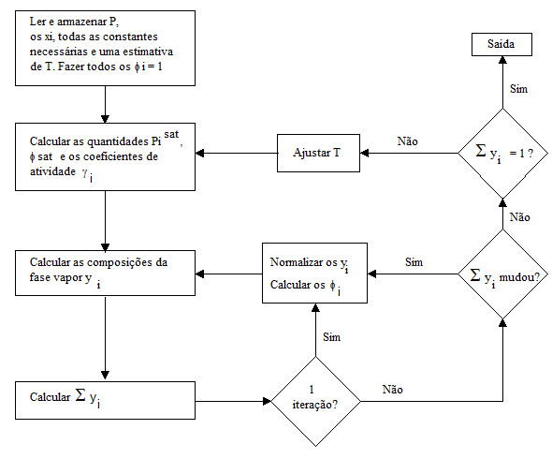
Cálculos de Equilíbrio: ponto de bolha e ponto de orvalho
Cálculo de Bolha T

Slide 32
Cálculo da Temperatura
Quando yi não for igual à unidade, o valor admitido de T deve ser ajustado de acordo a algum esquema razoável, considerando que, se yi > 1, a temperatura admitida é muito alta, e, se yi < 1, a temperatura admitida é muito baixa. Prausnitz et al. propõem o uso de uma função Newton-Raphson para determinar o novo valor de T, aproveitando o critério de equilíbrio. Pode-se escrever:

Slide 33
Procedimento – Cálculo da Temperatura
A condição deve ser cumprida:
o que equivale dizer F(T)=0, uma função da temperatura.
Procura-se a raiz desta função com um procedimento tipo Newton-Raphson

Slide 34
Razão de Equilíbrio
Medida da tendência de uma espécie química se dividir preferencialmente entre fases líquida e vapor, podendo ser expressa como:

Slide 35
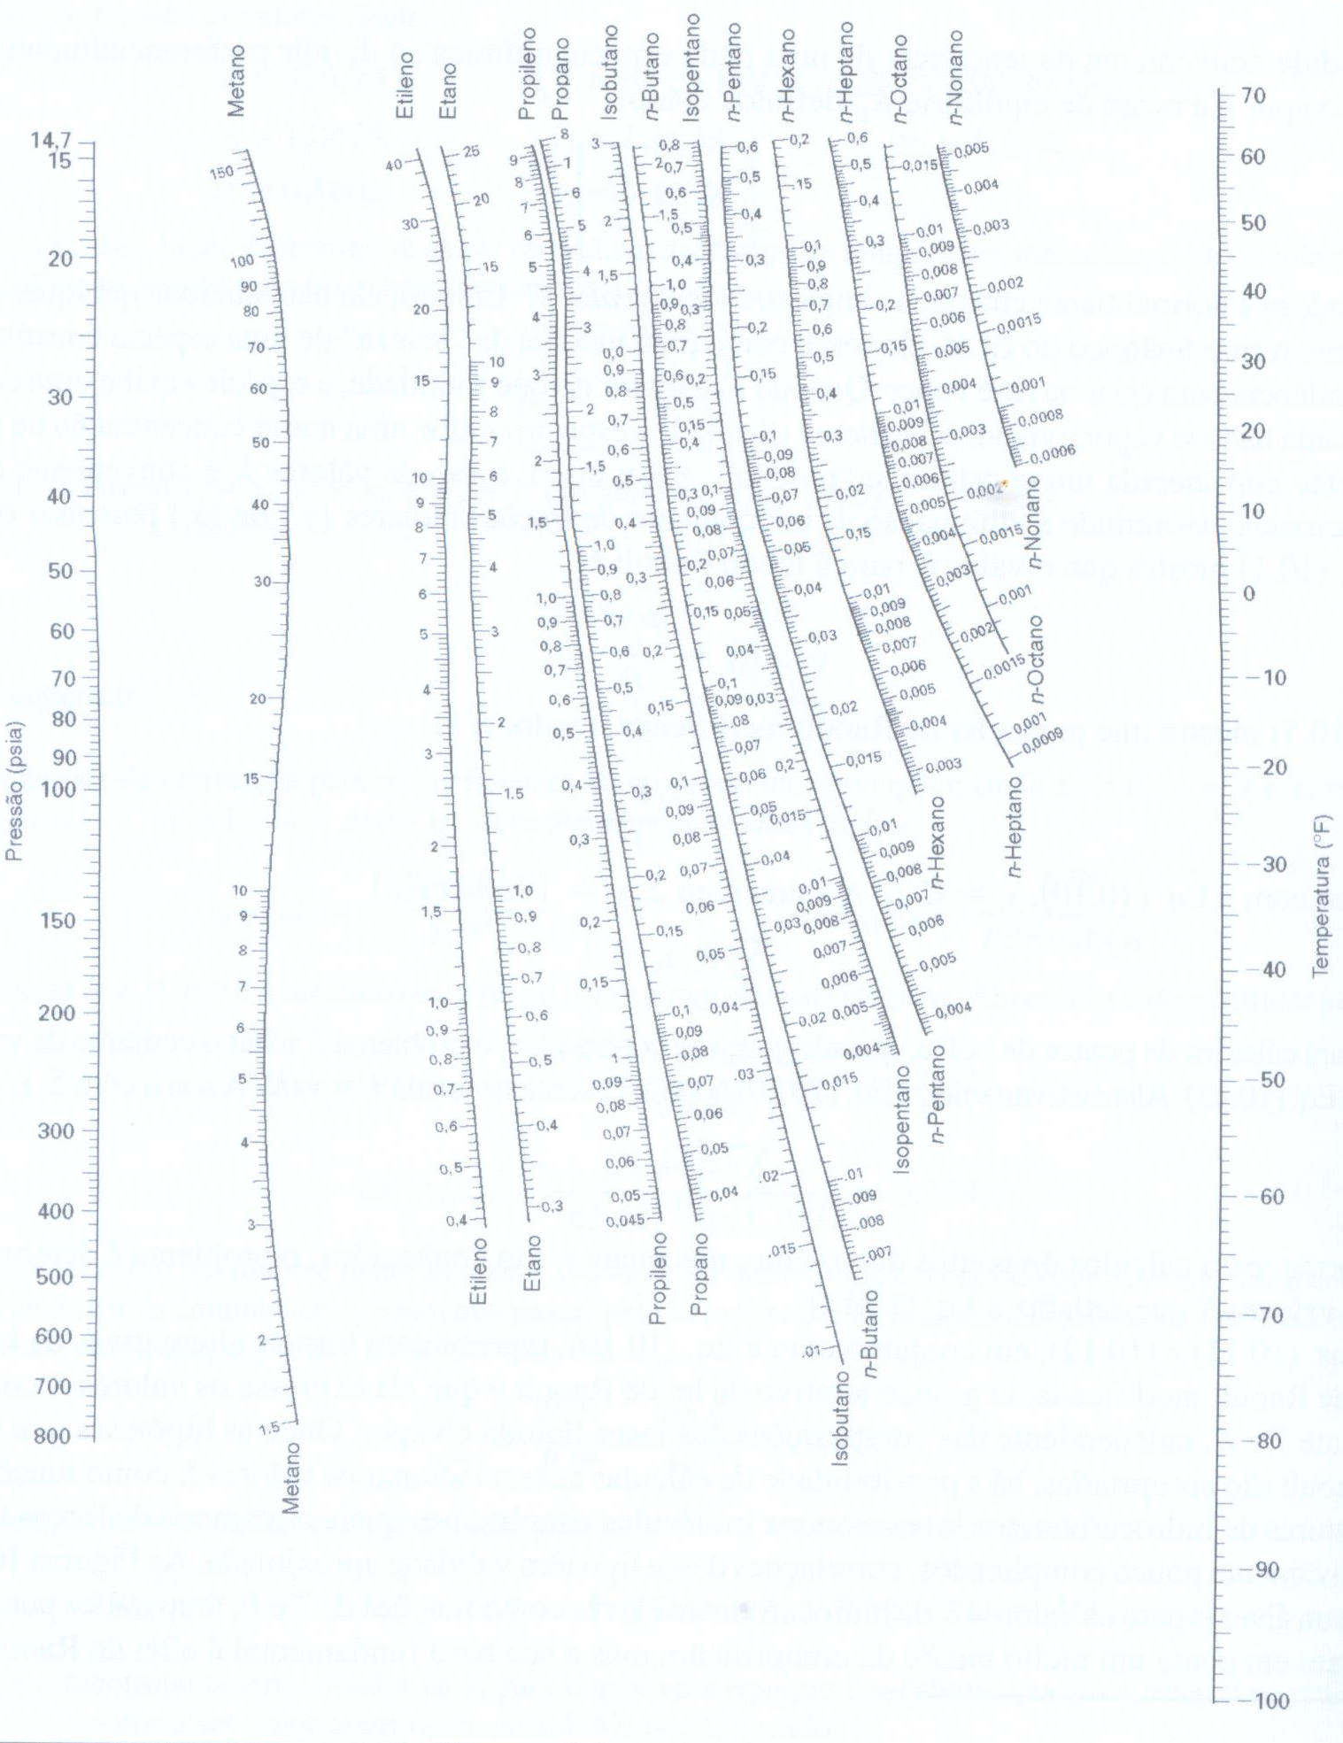
Valores de K para sistemas hidrocarbonetos leves – Faixa de baixa temperatura

Slide 36
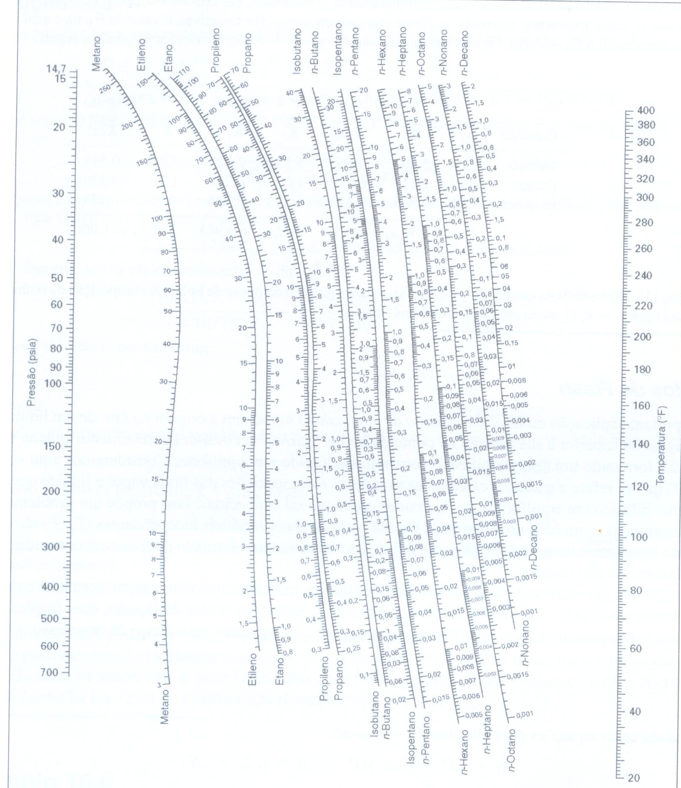
Valores de K para sistemas hidrocarbonetos leves – Faixa de alta temperatura

Slide 37
Emprego – Ábaco dePriester
Para uma mistura 10% molar em metano, 20% molar em etano e 70% molar em propano a 50ºF, determine:
A pressão no ponto de orvalho
A pressão no ponto de bolha

Slide 38
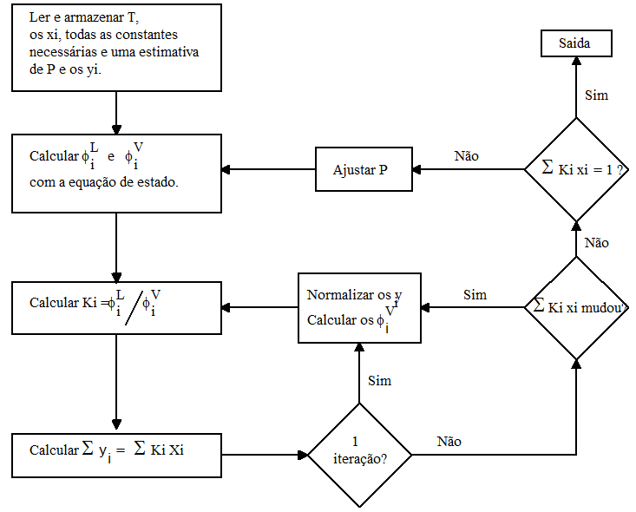
Fluxograma Bolha P

Slide 39
Vaporização Flash
Um outro tipo de problema em equilíbrio líquido-vapor é o chamado "flash" ou vaporização instantânea. Um flash é uma destilação num estágio simples onde uma corrente de alimentação é parcialmente vaporizada para produzir uma fase vapor mais rica nos componentes voláteis. Há dois tipos principais de flash: isotérmico e isentálpico (usualmente adiabático).

Slide 40
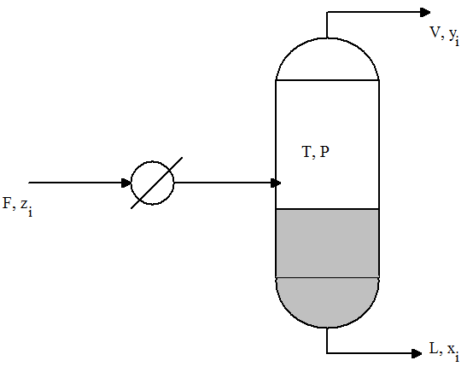
Flash Isotérmico

Slide 41
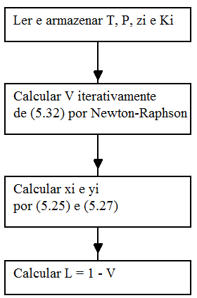
Flash Isotérmico
12
5
7
Flash isotérmico por Rachford-Rice (K_{i} independente da composição)

Slide 42
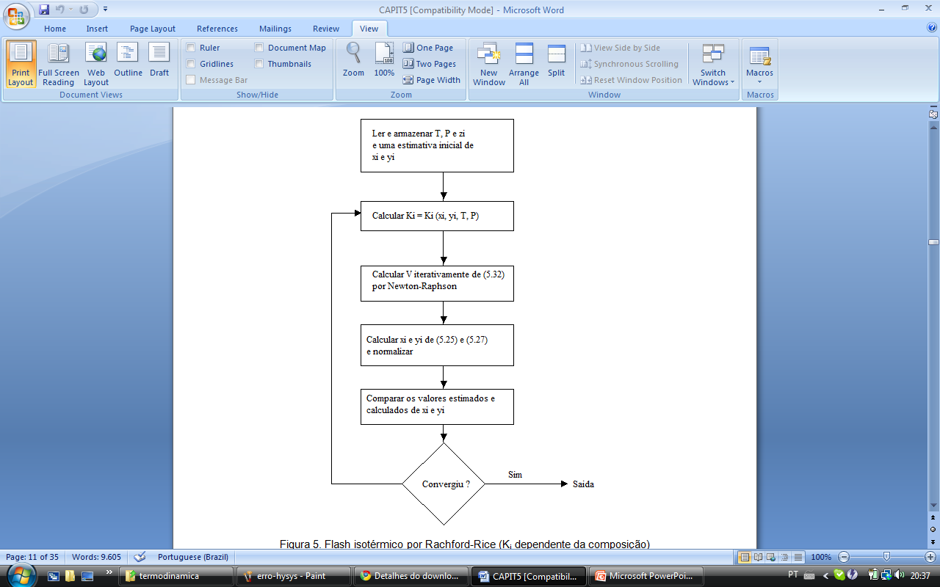
Flash Isotérmico – K dependente da composição
12
5
7

Slide 43
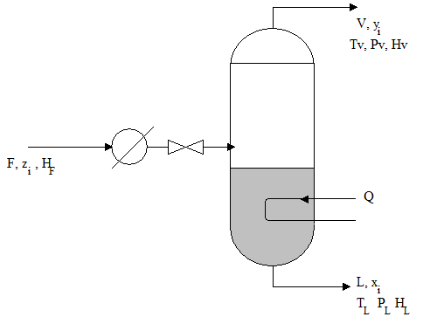
Flash Isentálpico

Slide 44
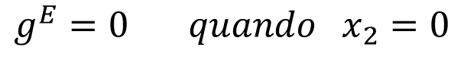
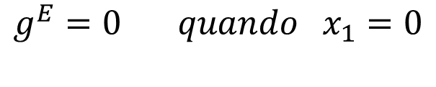
Equações de Estado
Fugacidade em misturas líquidas – funções de excesso
Considere uma mistura binária na qual as propriedades de excesso sejam tomadas em relação a uma solução ideal cujo estado de referência é o líquido puro à temperatura e pressão da mistura. Nesse caso, qualquer expressão para gE deve obedecer as condições limite:
$$g^{E}=0 quando x_{1}=0$$
$$g^{E}=0 quando x_{2}=0$$

Slide 45
Fracionamento de Petróleo
Destilação - ELV

Slide 46
Destilação Fracionada
As aplicações da destilação são várias, sendo a mais comum, a da separação de misturas de hidrocarbonetos em refinarias de petróleo.
Porém aplica-se em muitos outros processos industrias, seja na purificação das matérias-primas do processo seja na separação de impurezas, por exemplo dos produtos de reação.
A destilação é uma operação essencial nas indústrias:
polímeros,
alimentar,
farmacêutica,
petróleo,
biocombustíveis (produção de bioetanol),
dessalinização da água, etc.

Slide 47
Processo de Destilação – Conceitos
Equipamento que promove a transferência de massa e calor entre a corrente líquida e vapor;
Líquido e vapor circulam em contracorrente, sendo o contato entre as fases realizado por meio de dispositivos internos;
Considera-se que as fases que deixam os dispositivos internos encontram-se em equilíbrio de fases.

Slide 48
Dispositivos Internos
Os pratos internos de uma coluna de destilação podem ser:
Sieve tray - Pratos perfurados,
Bubble-cap – Pratos de campânulas
Valve tray - Pratos valvulados.

Slide 49
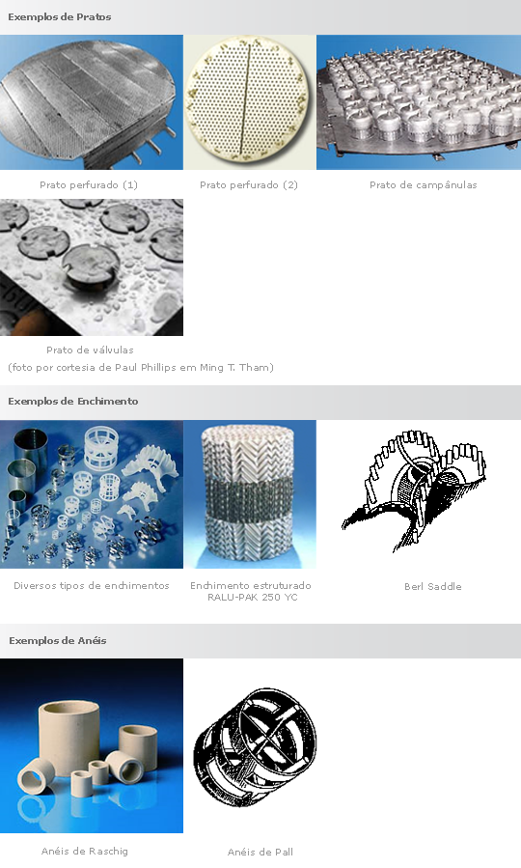
Tipos de Pratos

Slide 50
Recheios

Slide 51
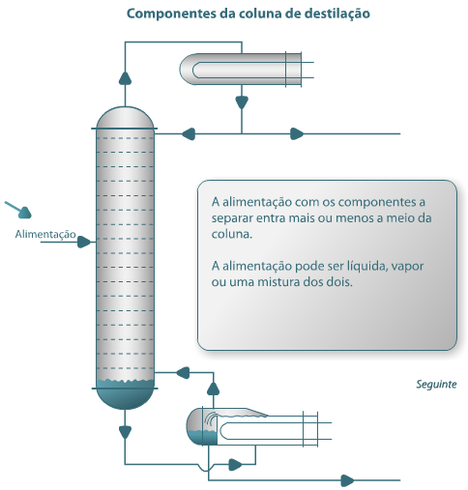
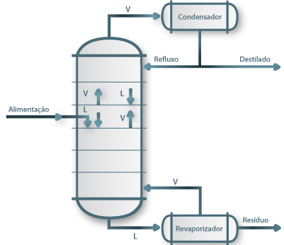
Esquema Geral – Coluna de Destilação

Slide 52
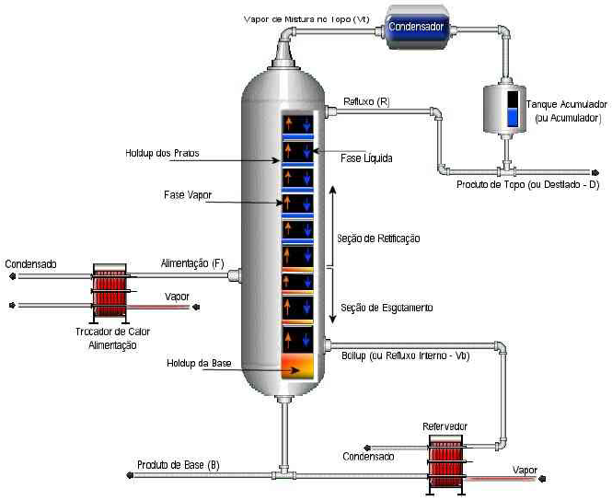
Esquema com Detalhes

Slide 53
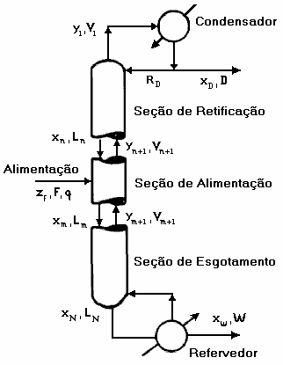
Seções de uma Coluna de Destilação

Slide 54
Estágios Teóricos
Um estágio ideal de destilação deve obedecer os seguintes critérios:
Opera em estado estacionário e deve ter um produto líquido e um produto vapor;
Todo vapor e líquido que entram no prato estão em contato, mistura perfeita;
O vapor que deixa o estágio está em equilíbrio com o líquido que também deixa o estágio.

Slide 55
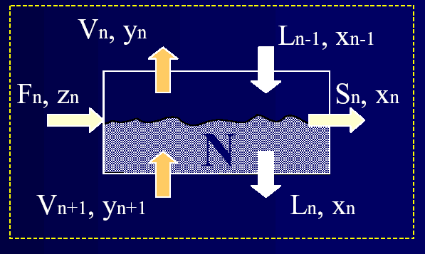
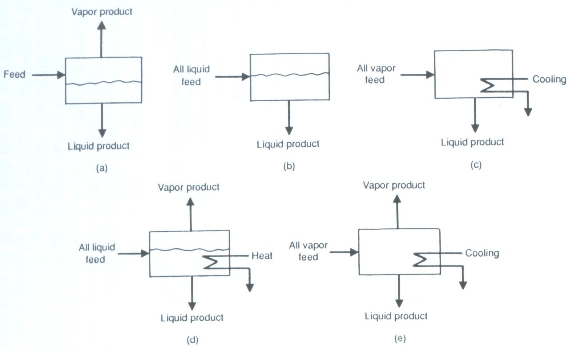
Notes:
Representação de um estágio ideal
e (c) apenas uma fase – não é um estágio ideal de destilação
(d) e (e) são estágios ideais – produção de duas fases

Slide 56
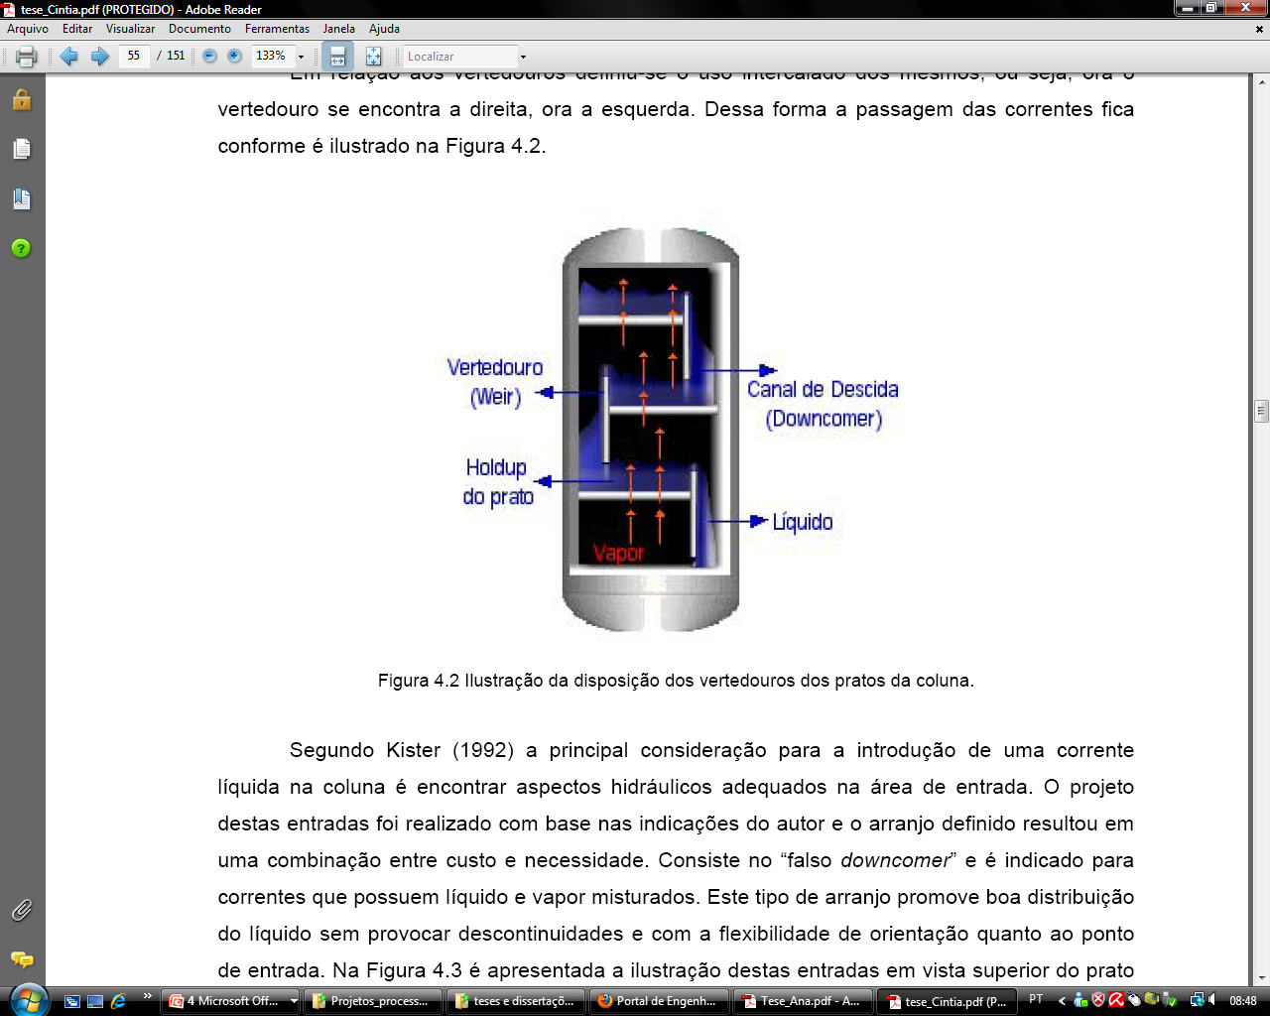
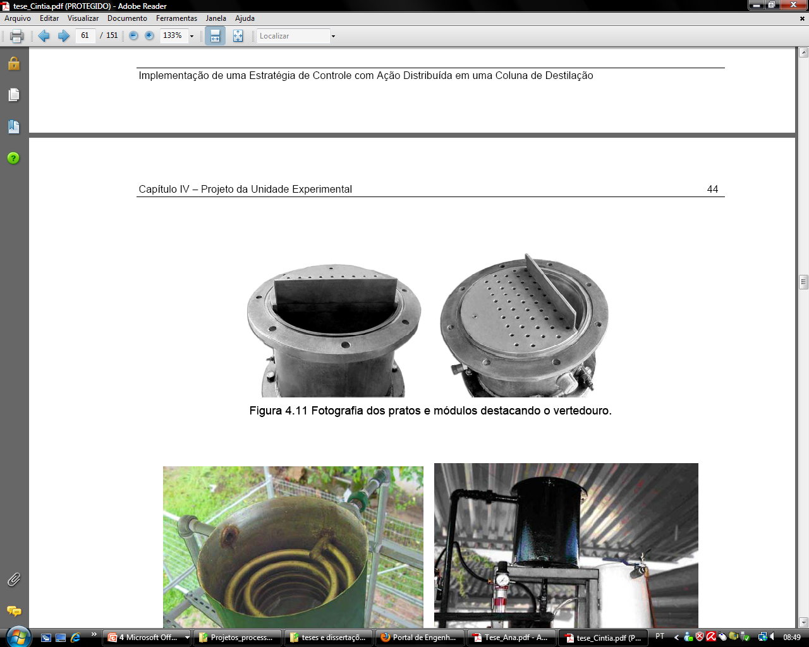
Esquema de um Estágio de Equilíbrio

Slide 57
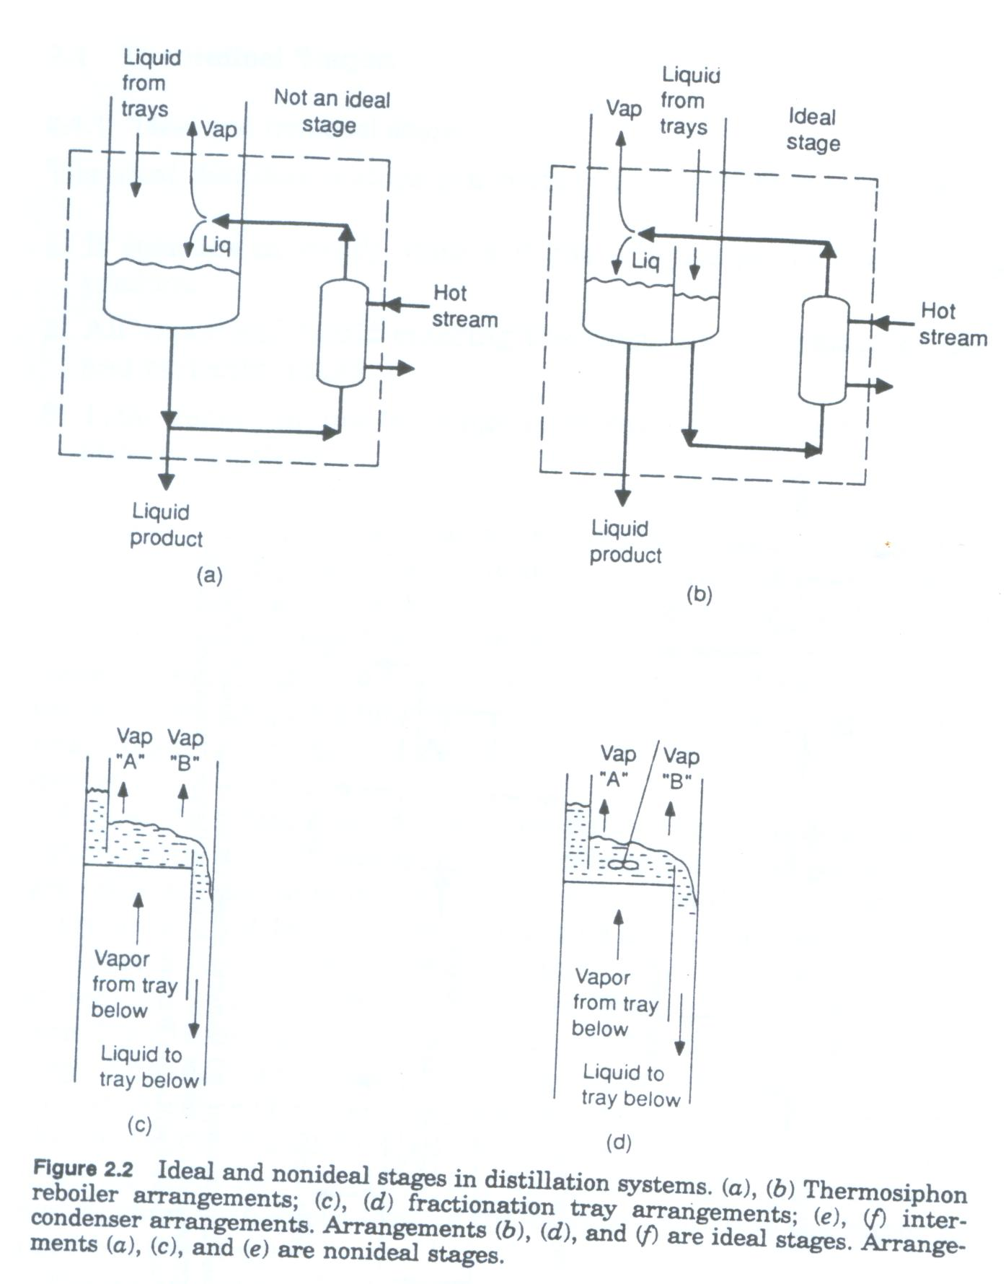
Estágio Ideal e Estágio Não-Ideal
Notes:
(a) Não ideal e (b) ideal

Slide 58
Notes:
Esquerda – não ideal
Direita ideal

Slide 59
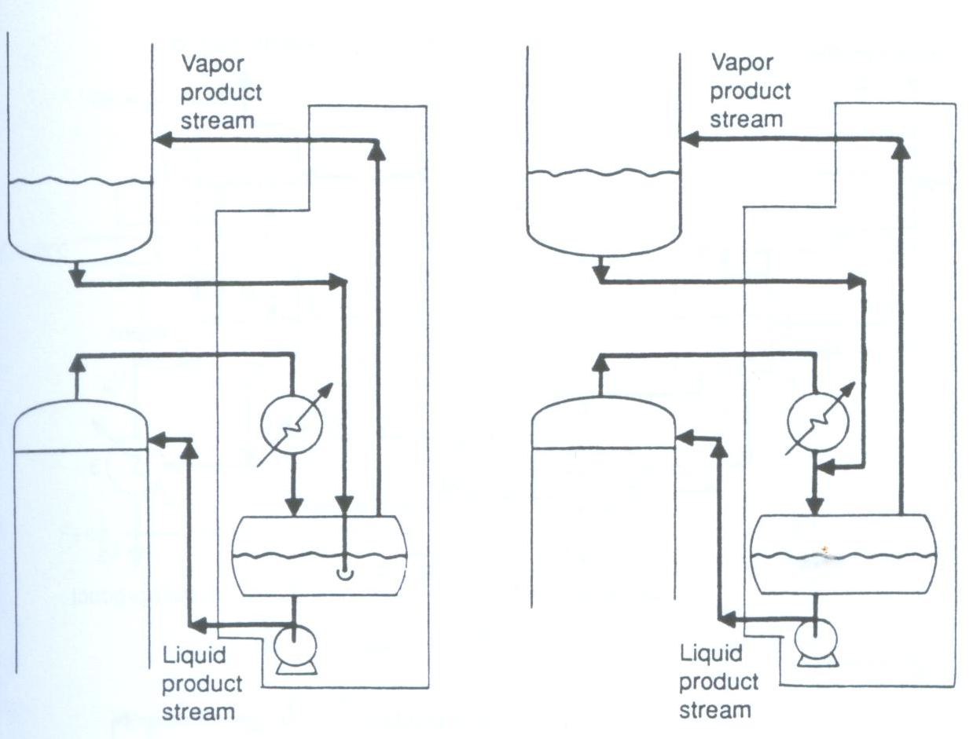
Notes:
Arranjo de intercondensador
Direita – ideal
Esquerda – não ideal

Slide 60
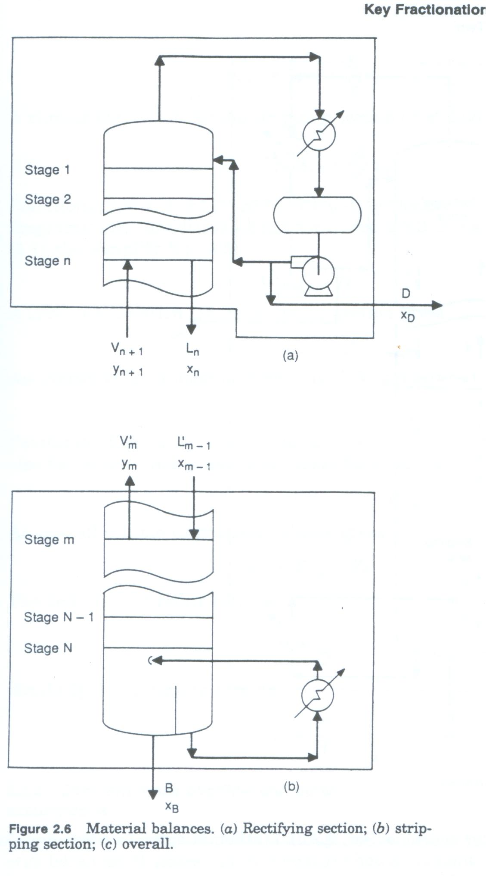
Balanço de Massa – seções da coluna
Seção de retificação
Seção de Esgotamento

Slide 61
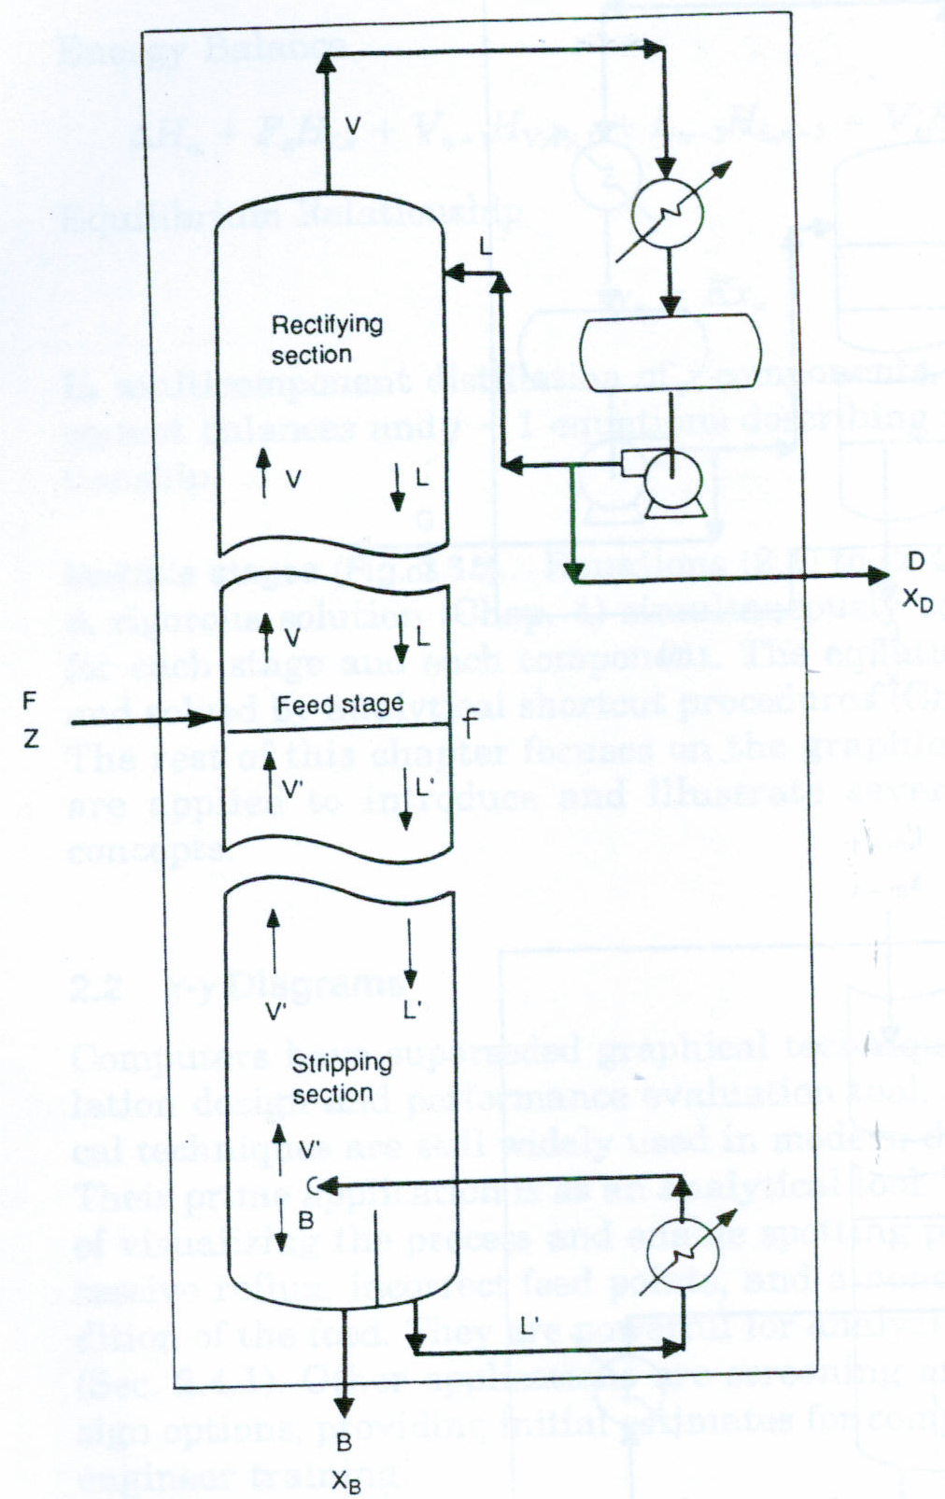
Balanço de Massa - Global
Balanço Global

Slide 62
Métodos Gráficos
Método de McCabe-Thiele;
Método de Ponchon-Savarit

Slide 63
Revisando – Graus de Liberdade
Os processos de separação de petróleo são caracterizado, via de regra, por um sistema multicomponente, multifásico e multiestágios.
A resolução destes problemas exige a correta especificação de variáveis e número de equação.
Graus de liberdade = número de variáveis – número de equações

Slide 64
Exemplo
Sistema com C componentes, uma fase e um estágio de separação.
Cada corrente estará associada a C+3 variáveis, por quê?
C componentes
Única fase – P=1
Especificação de temperatura e pressão
C+3 variáveis para cada corrente
Composição, vazão, temperatura, pressão.

Slide 65
Exemplo
Para um único estágio de equilíbrio
N_{v}= 4*(C+3) = 4C+12 (variáveis associadas a corrente)

Slide 66
Método de McCabe-Thiele
Introdução:
É um método baseado no balanço de massa e na relação de equilíbrio. As premissas deste método são as seguintes:
As vazões internas de líquido e vapor são constantes ao longo da coluna;
A unidade de destilação opera em estado permanente;
A unidade de destilação opera a pressão constante;
A corrente de alimentação se mistura aos fluidos do estágio de alimentação antes de qualquer separação.

Slide 67
Método Gráfico – McCabe-Thiele
Método gráfico que correlaciona o envelope de fases e os balanços de massa e energia identificando a linha de operação da unidade e número de estágios necessários.

Slide 68
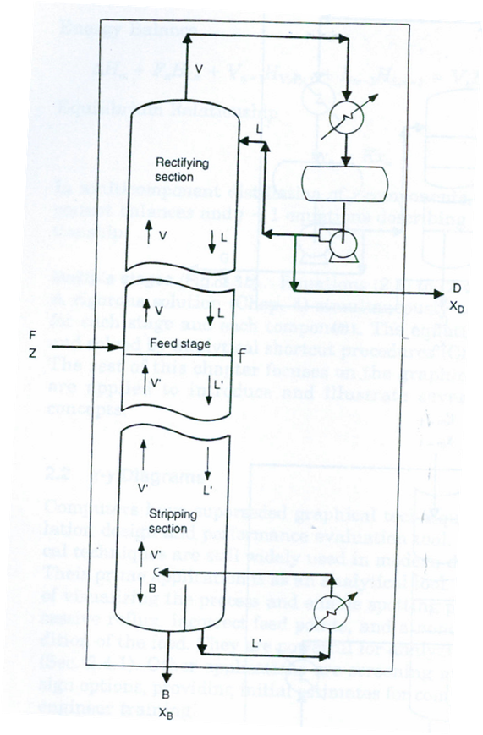
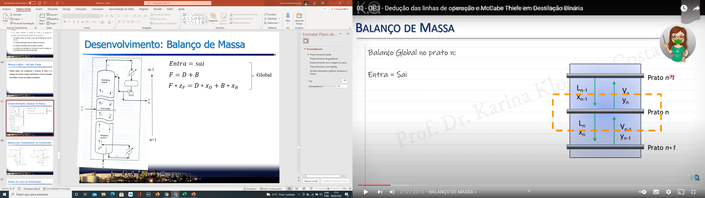
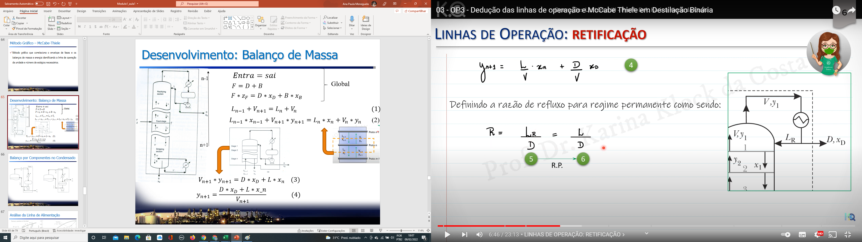
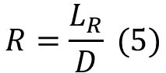
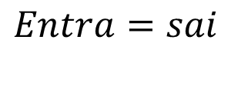
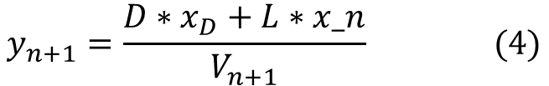
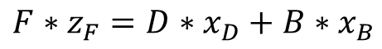
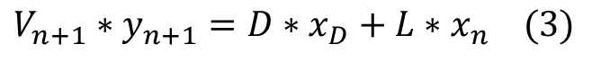

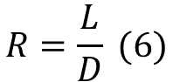
Desenvolvimento: Balanço de Massa
n-1
$$Entra=sai$$
$$F=D+B$$
Global
$$F∗z_{F}=D∗x_{D}+B∗x_{B}$$
$$L_{n−1}+V_{n+1}=L_{n}+V_{n} (1)$$
$L_{n−1}∗x_{n−1}+V_{n+1}∗y_{n+1}=L_{n}∗x_{n}+V_{n}∗y_{n}$ (2)
n+1
$$R=\frac{L_{R}}{D} (5)$$
$$V_{n+1}∗y_{n+1}=D∗x_{D}+L∗x_{n} (3)$$
$$y_{n+1}=\frac{D∗x_{D}+L∗x_n}{V_{n+1}} (4)$$
$$R=\frac{L}{D} (6)$$

Slide 69
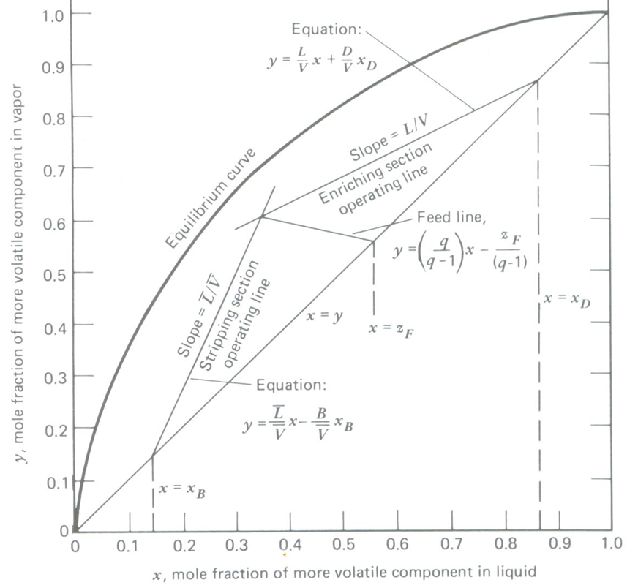
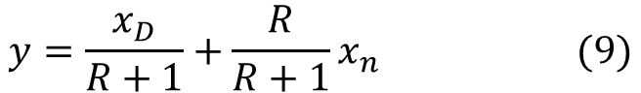
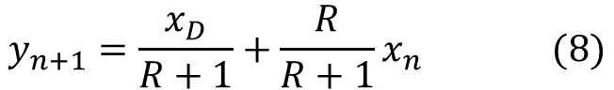
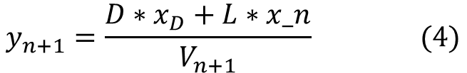
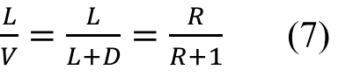
Balanço de Massa
$\frac{L}{V}=\frac{L}{L+D}=\frac{R}{R+1}$ (7)
Da equação (4) escreve-se a equação da reta para a seção de retificação
$$y_{n+1}=\frac{D∗x_{D}+L∗x_n}{V_{n+1}} (4)$$
$$y_{n+1}=\frac{x_{D}}{R+1}+\frac{R}{R+1}x_{n} (8)$$
$$y=\frac{x_{D}}{R+1}+\frac{R}{R+1}x_{n} (9)$$

Slide 70
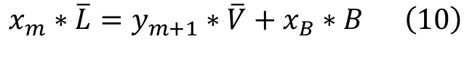


Seção de Esgotamento
$$x_{m}∗\overline{L}=y_{m+1}∗\overline{V}+x_{B}∗B \left(10\right)$$
$$y_{m+1}=\frac{\overline{L}}{\overline{V}}x_{m}−\frac{B}{\overline{L}−B}x_{B} (11)$$
Para determinação de $\overline{L}$ é necessária a definição da linha de alimentação.

Slide 71




Região de Alimentação
Carga térmica da alimentação (q)
Balanço de energia
$F∗h_{F}+L∗h_{L}+\overline{V}∗h_{\overline{V}}=V∗h_{V}+\overline{L}∗h_{\overline{L}}$ (14)
Rearranjando as equações de balanço
$$q=\frac{\overline{L}−L}{F}=\frac{h_{V}−h_{F}}{h_{V}−h_{L}} (12)$$
$$F+L+\overline{V}=V+\overline{L} (13)$$
$$y=\frac{q}{q−1}x−\frac{z_{F}}{q−1} (15)$$

Slide 72

Análise da Linha de Alimentação

Slide 73
Exercício 1
Uma alimentação de vazão de 100 kg-mol/h contendo 30% em mol de n-hexano e 70% em mol de n-octano é destilada em uma coluna consistindo de um refervedor parcial, um prato teórico, e um condensador parcial, todos operando a pressão de 1 atm (101.3 kPa). A alimentação líquida está em seu ponto de bolha, é alimentada no refervedor, do qual produto líquido é constantemente retirado. O refluxo em ponto de bolha retorna ao prato. O vapor destilado possui 80% em mol de hexano e a razão de refluxo é de 2 (L_{R}/D). Assuma que tanto o condensador como o refervedor são estágios de equilíbrio.

Slide 74
Exercício 1
A) usando o método de McCabe-Thiele calcule a composição do produto de base e a vazão molar de destilado produzida;

Slide 75

Resolução

Slide 76
Condições Operacionais
Refluxo Total
Refluxo Mínimo
Influência na Separação

Slide 77
Condições de Operação Limite
No projeto de uma coluna de destilação se busca uma combinação tal que o número de estágios e a razão de refluxo permitem a separação desejada.

Slide 78
Razão de Refluxo Mínima
Quando a intersecção entre a linha de alimentação e a de retificação encontram-se sobre a curva de equilíbrio.

Slide 79
Razão de Refluxo Total
Quando toda a corrente de topo retorna para a coluna. Neste ponto ocorre o número mínimo de estágios. As linhas de operação coincidem com a diagonal.
y=x

Slide 80

Influência da Razão de Refluxo

Slide 81

Influência da Razão de Refluxo

